Slide 1

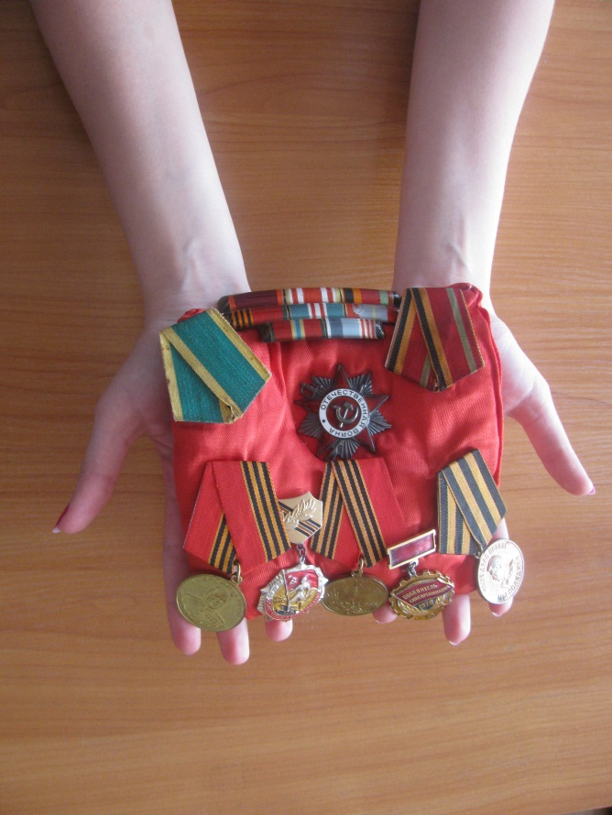
Департамент образования и науки Тюменской области
Тюменский государственный институт развития регионального образования
Межрегиональная научно-практическая конференция «Диалог культур: реализация этнокультурного компонента в содержании образования»
Воспитание гражданственности и патриотизма подрастающего поколения через изучение истории родного края
Из опыта работы над сборником
«История войны
в истории моей семьи»
Медведёрова Елена Евгеньевна - учитель литературы и искусства МАОУ лицея №93 города Тюмень

Slide 2
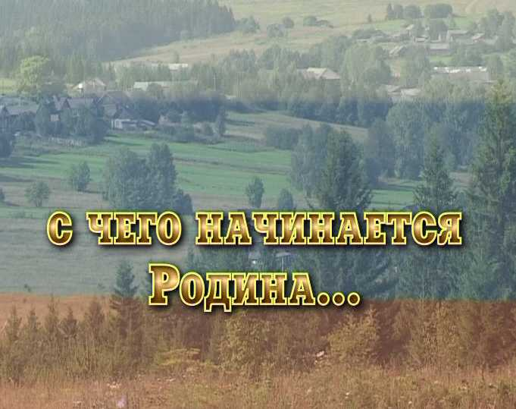

Slide 3
Родина начиналась с памяти,
С почитанья истоков своих,
С герба, гимна, Российского знамени,
С уваженья заветов святых.
Начинается с Русской истории,
С рода матери, с рода отца,
С похоронки, с медалей дедовых,
С тех берёз, что росли у крыльца..

Slide 4
С чего всё начиналось…
2007 год
2010 год
2015 год

Slide 5
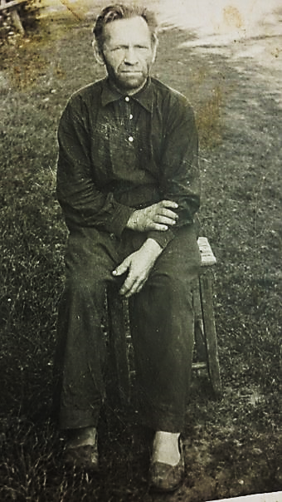
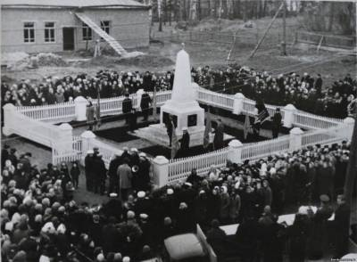
Санников Георгий Назарович
Участник Великой Отечественной войны
1941-1945гг

Slide 6
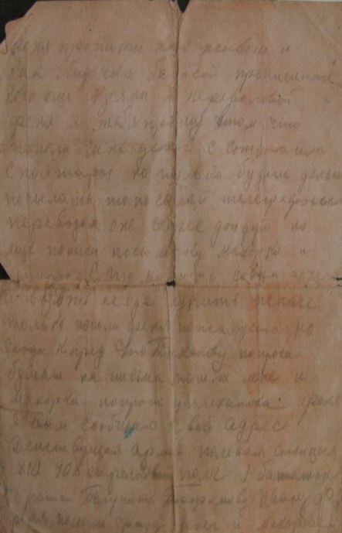
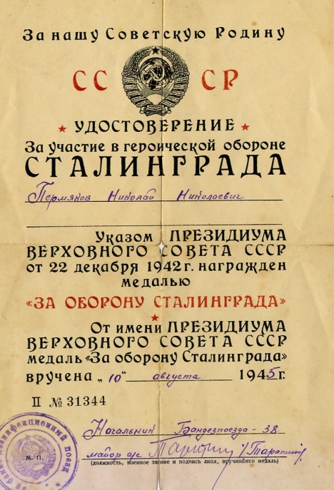
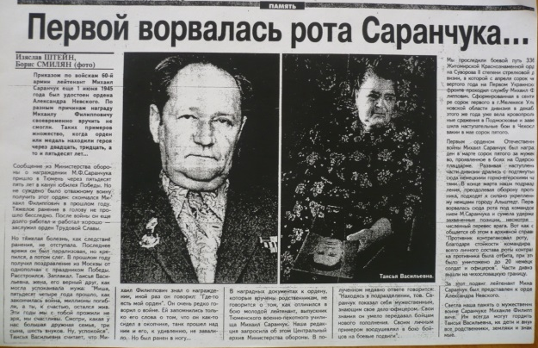
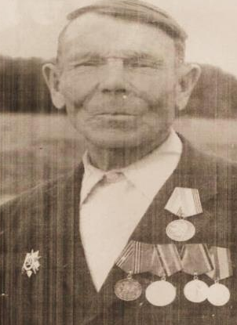
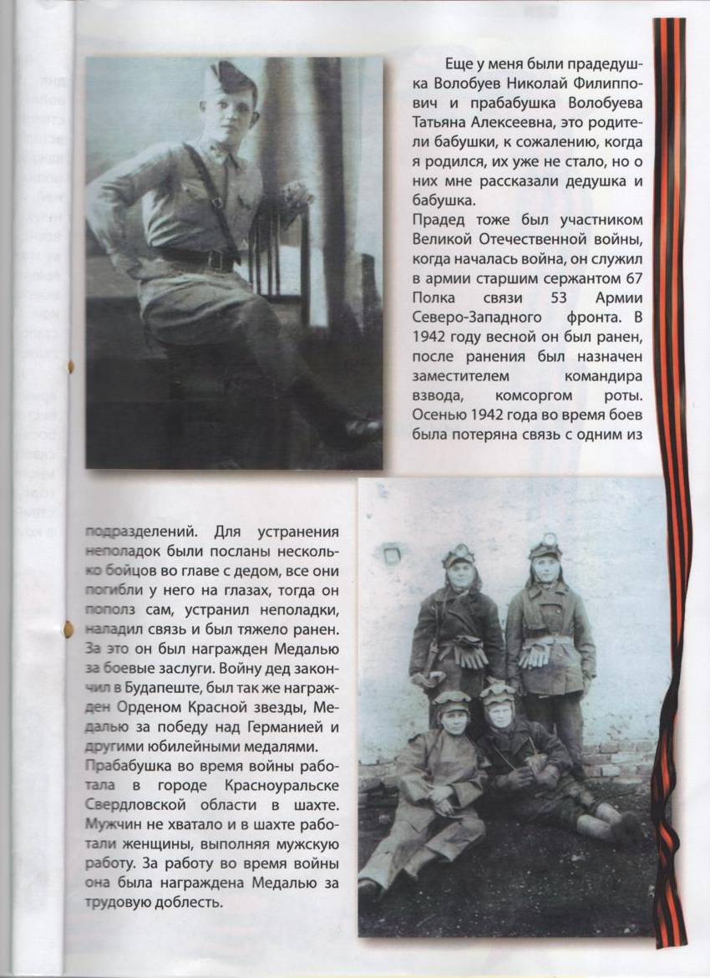
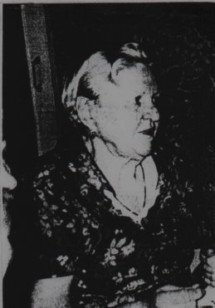
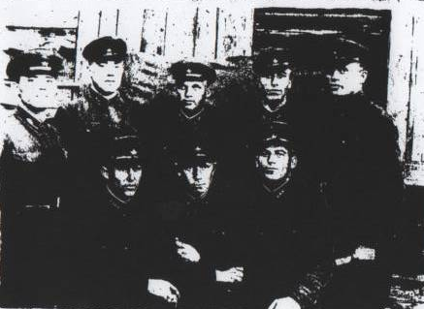
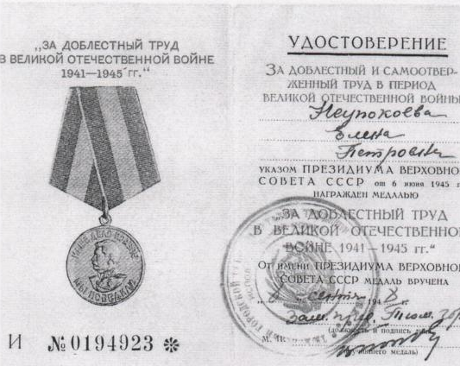
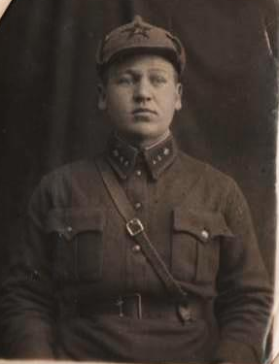
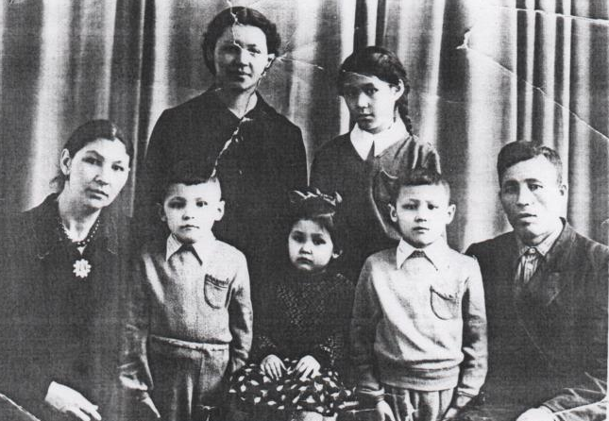
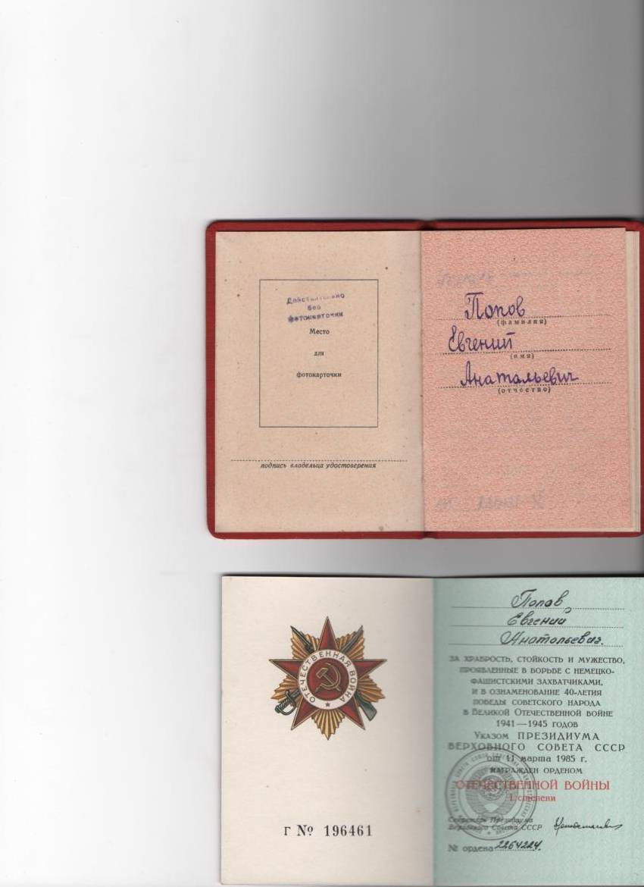
СБОР МАТЕРИАЛА для 1-го издания

Slide 7
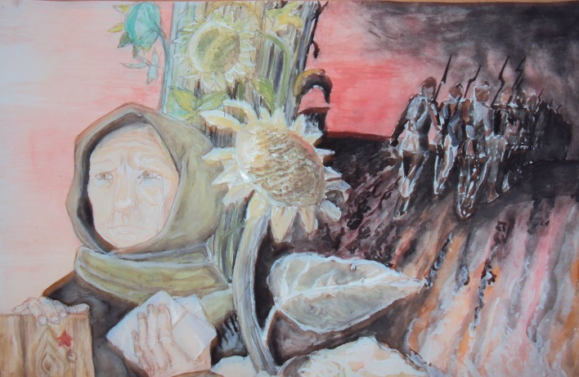
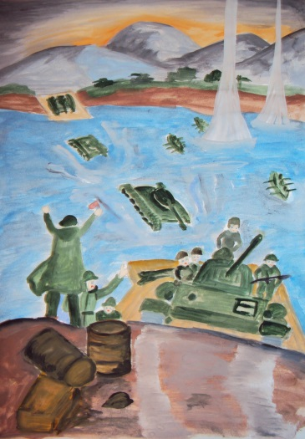
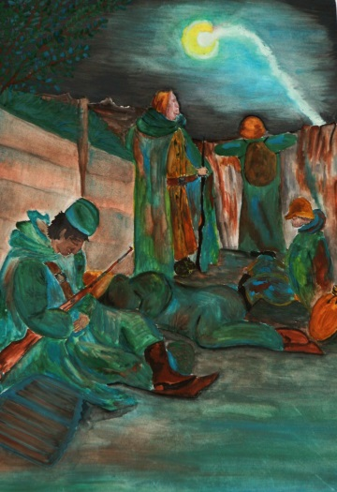
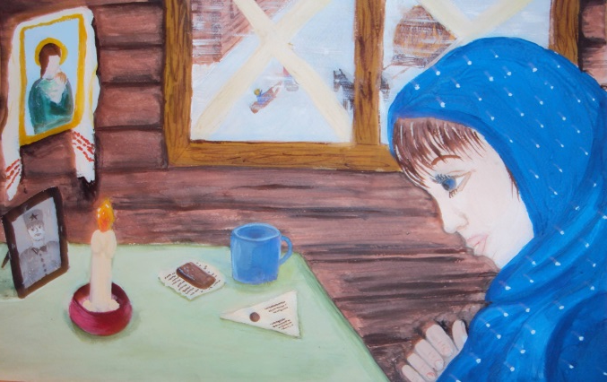
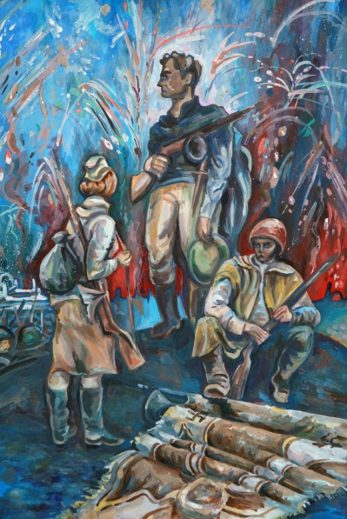
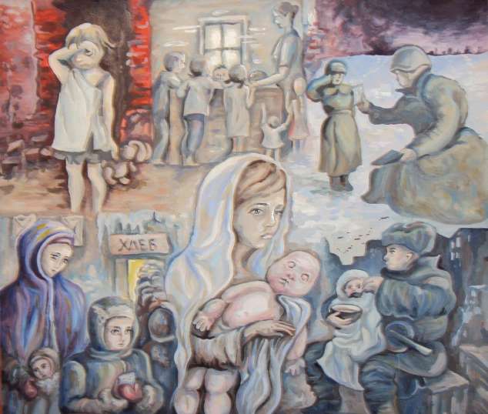
Рисуют мальчики войну…
Медведёров Даниил
Зяблова Яна
Саватеева Алла
Чупракова Анна
Чупракова Анна
Шубина Евгения

Slide 8

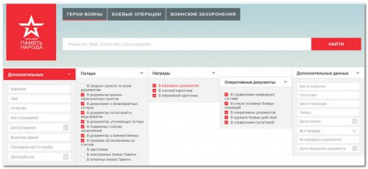

Работа над 2-м изданием
http://podvignaroda.ru/?#tab=navHome
https://pamyat-naroda.ru/
http://www.obd-memorial.ru/html/default.htm

Slide 9
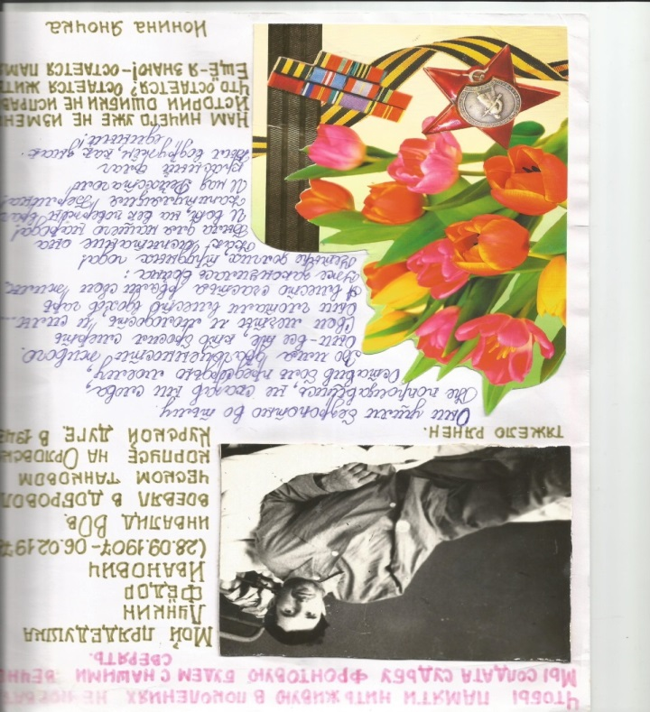
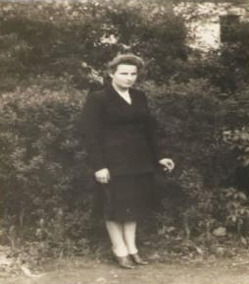
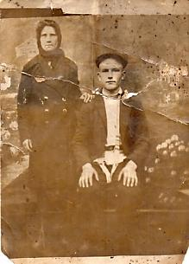
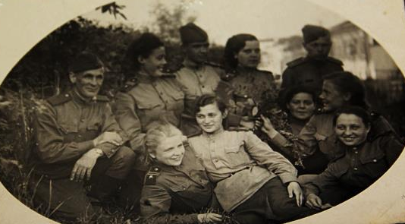
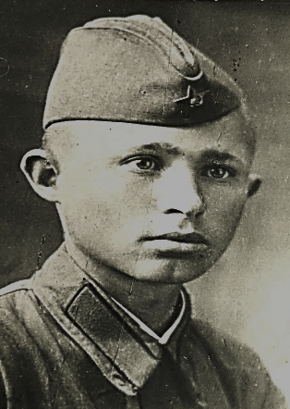
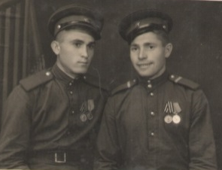
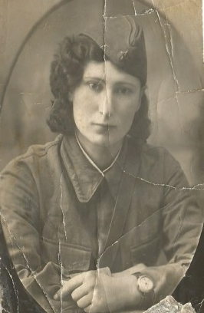
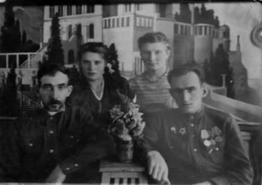
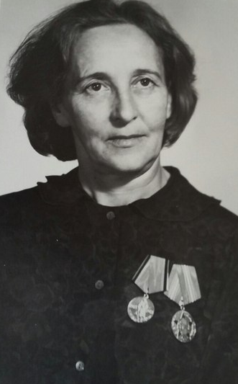
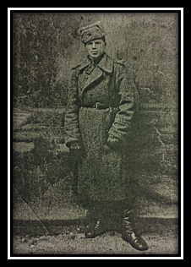
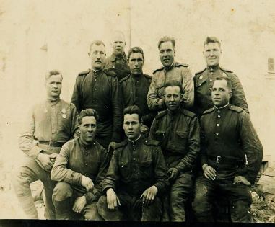
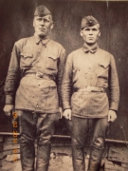
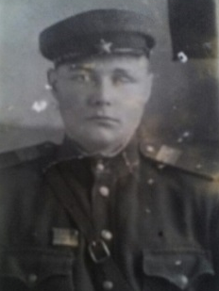
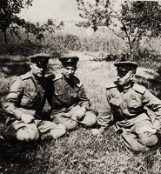
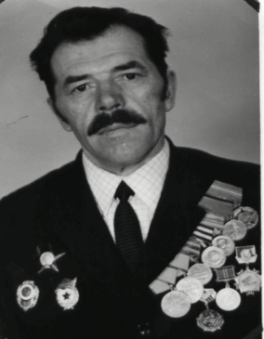
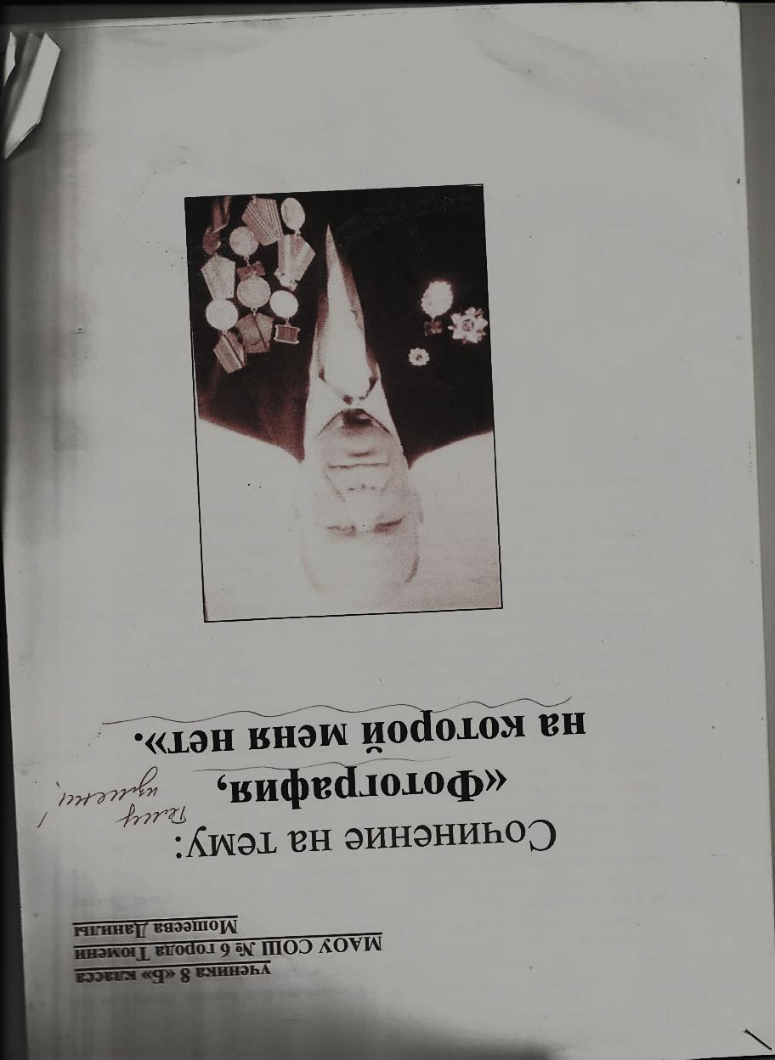
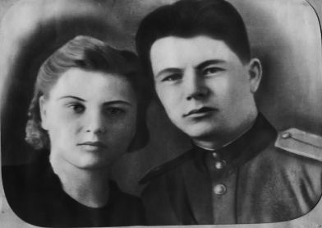
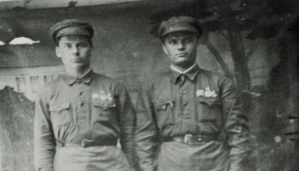
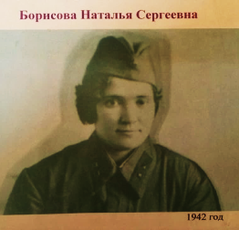
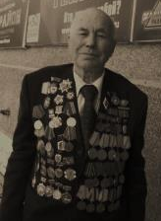
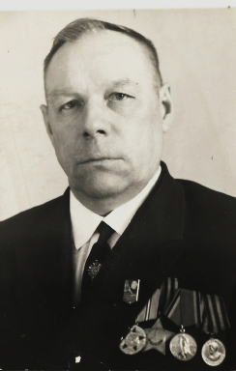
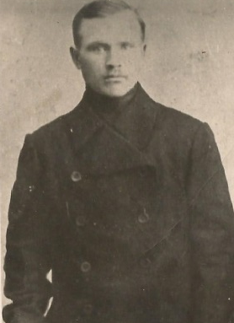
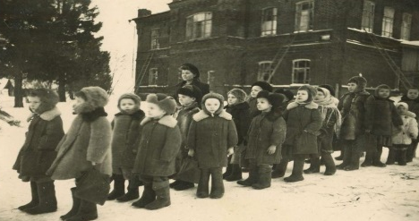
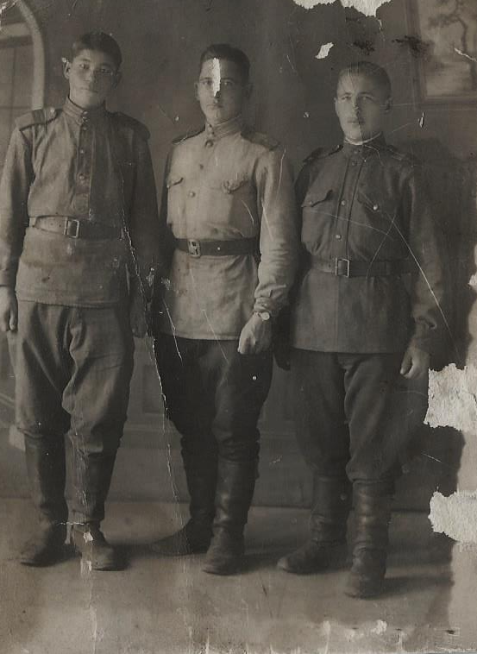
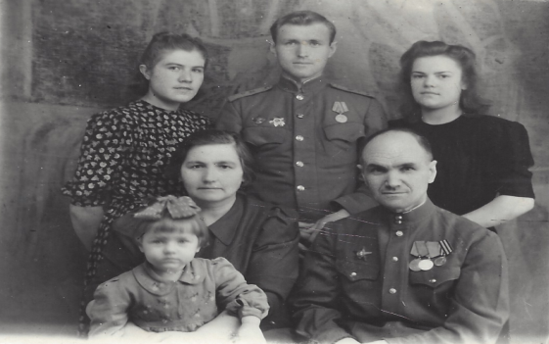

Slide 10
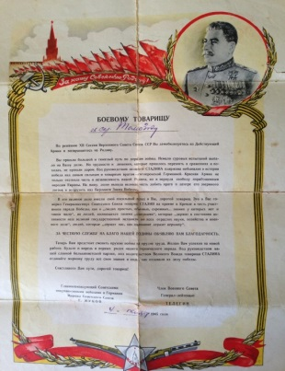
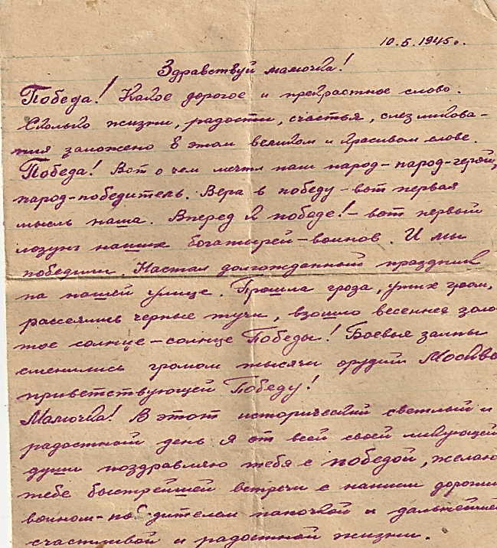
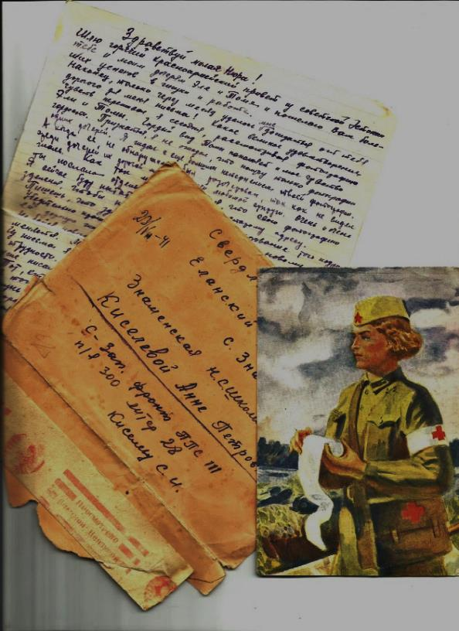

И документы… письма…награды…

Slide 11






Ковригина Валерия
Букрина Валентина
Вяткина Василиса
Кудыбова Ксения
Кунгурова Анастасия
Проходенко Магдалена

Slide 12


Проект «Моя книга о войне»
Чупракова Анна

Slide 13

http://moypolk.ru/tyumen/soldiers
На официальном сайте движения «Бессмертный полк» у всех наших прадедов теперь есть своя страница, где каждый из потомков может самостоятельно вести её, используя логин и пароль.

Slide 14
Размещение проекта в социальных сетях
https://infourok.ru/user/medvederova-elena-evgenevna

Slide 15
Эта память –
знайте, люди –
Всей земле нужна…
Если мы войну забудем - Вновь
придет
война…

